Slide 1
TRƯỜNG TIỂU HỌC XUÂN YÊN
Chào mừng quý thầy cô về dự tiết
AÂM NHAÏC LÔÙP 3
GV thực hiện:TRẦN THỊ LOAN

Slide 2
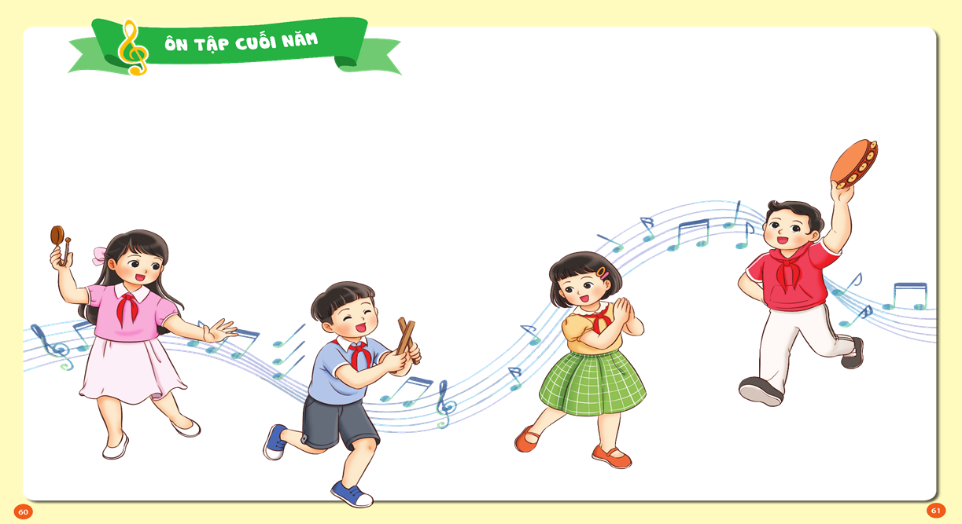
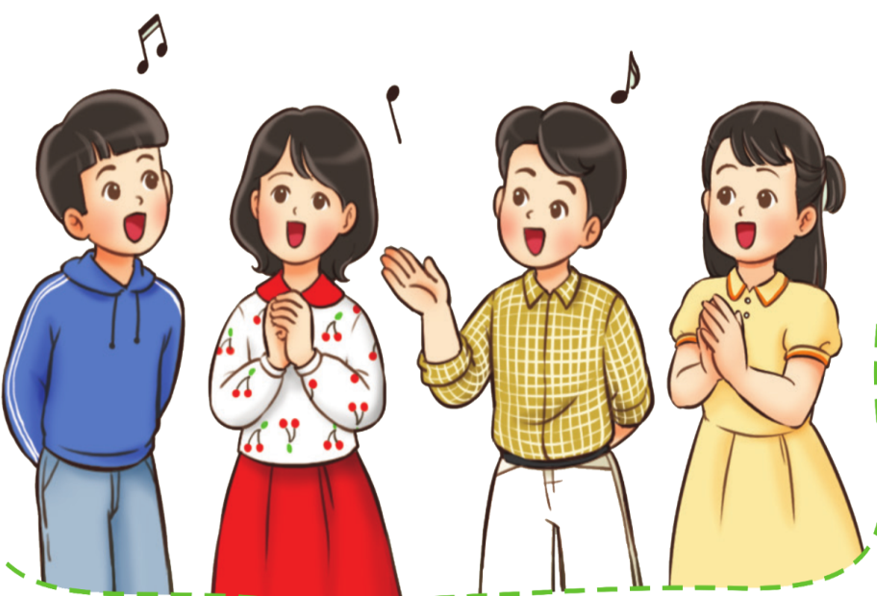
Thứ 5 ngày 2 tháng 1 năm 2025
Âm nhạc:
Ôn tập cuối học kỳ 1

Slide 3
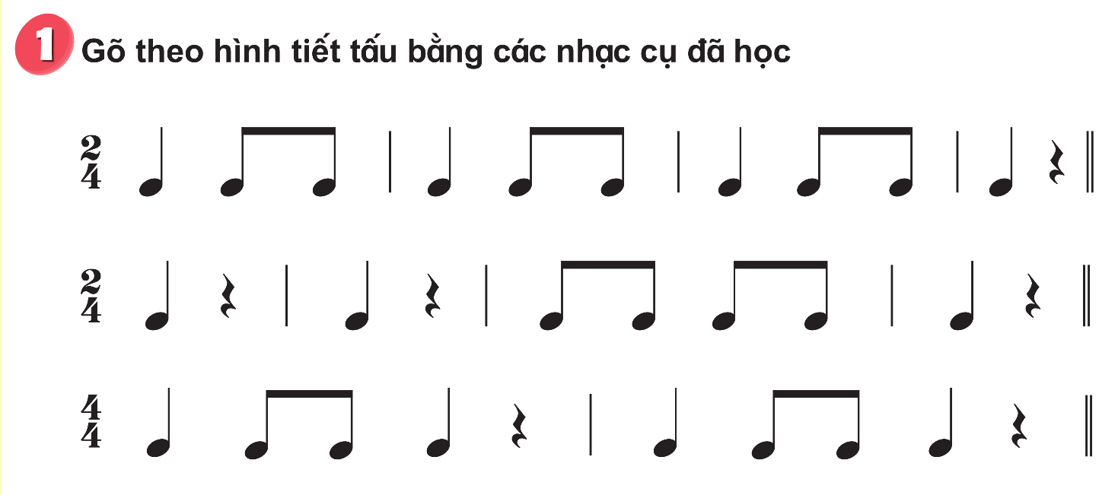
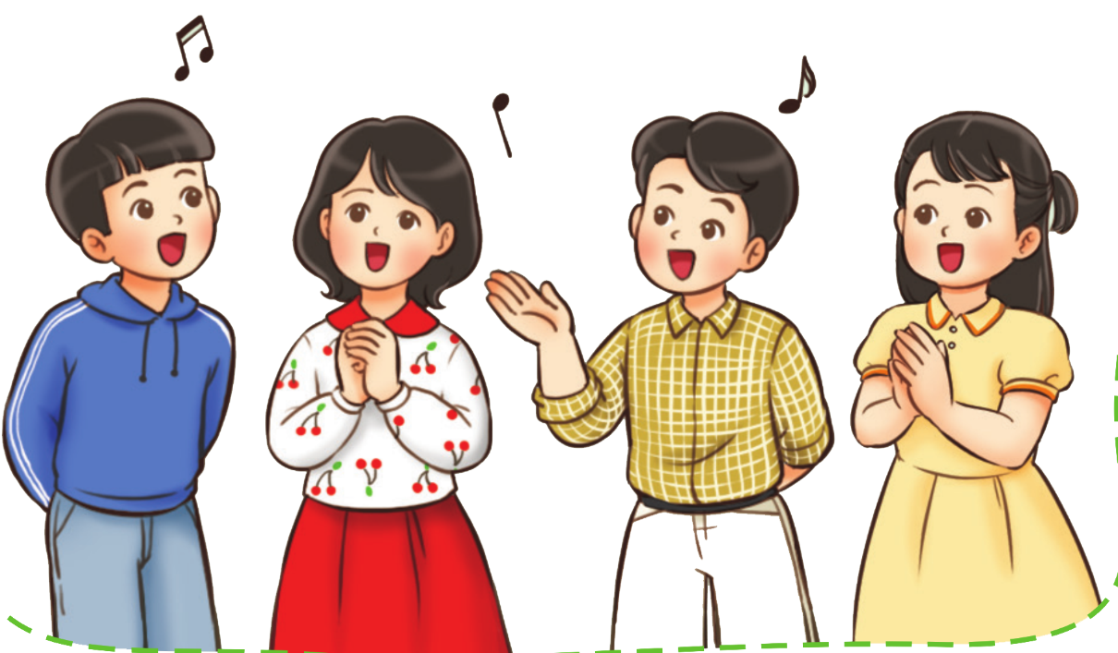
Hoạt động luyện tập thực hành
Dùng nhạc cụ gõ thể hiện hình tiết tấu theo cặp đôi, nhóm

Slide 4
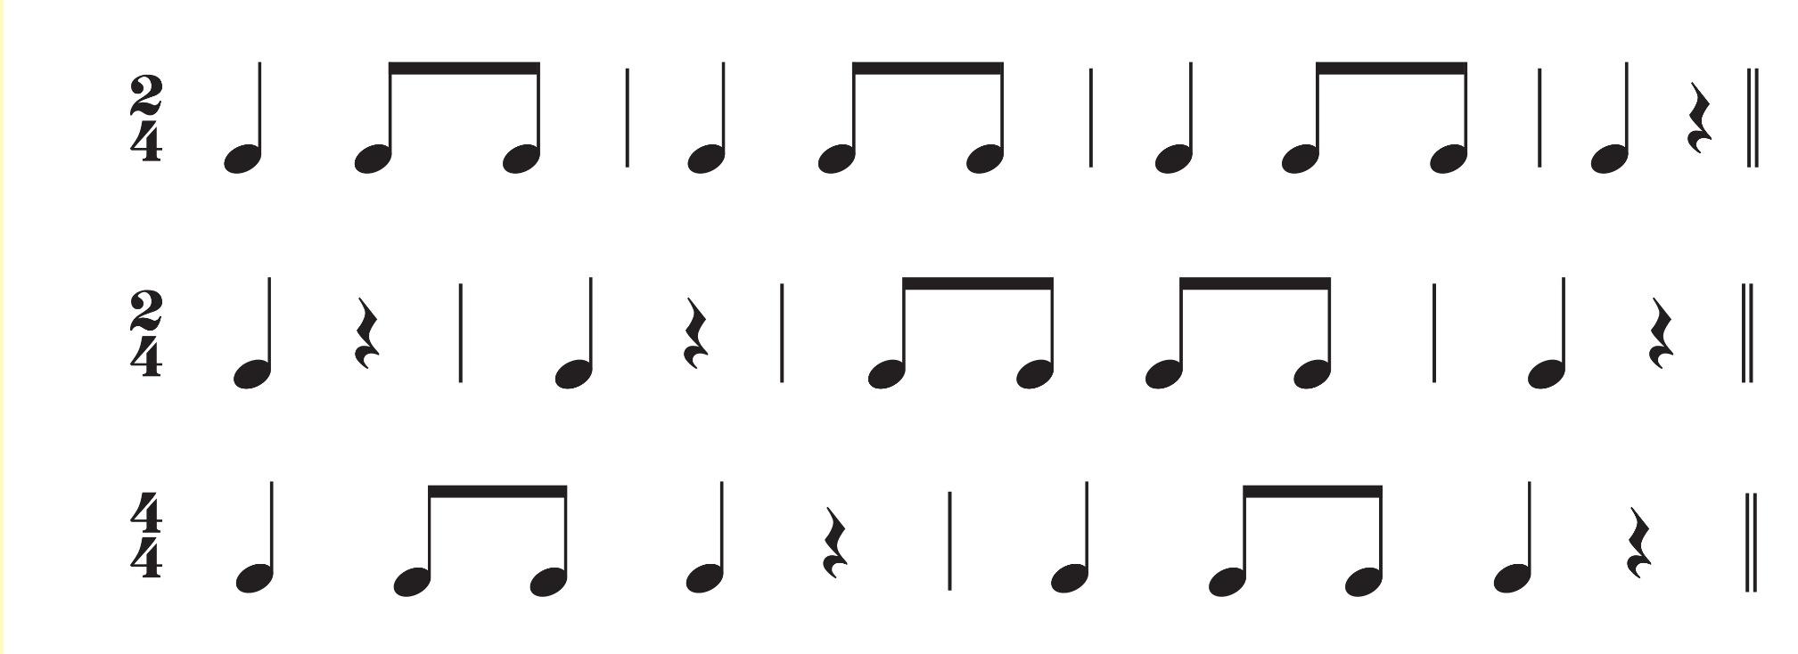
Gõ to – nhỏ theo ý tưởng của nhóm.
Nhóm 1
Nhóm 2
Nhóm 3

Slide 5
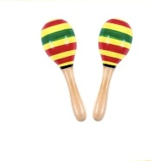
Kết hợp các nhạc cụ gõ đồng thời 3 mẫu tiết tấu
VD

Slide 6
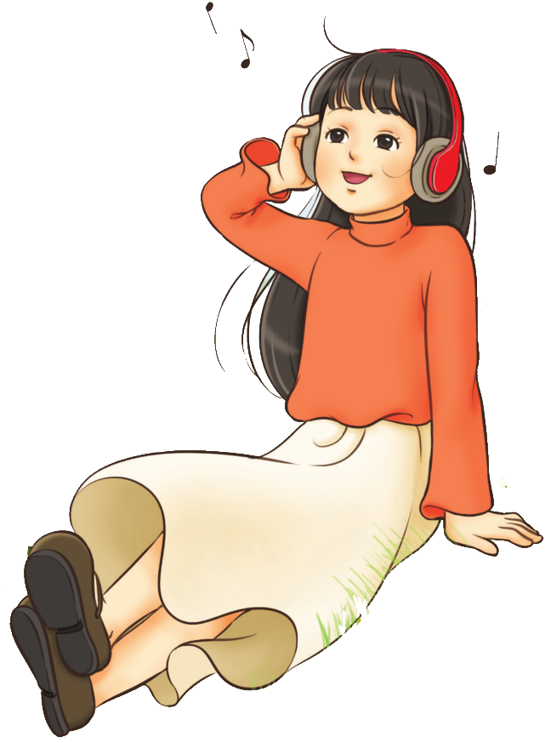
File nhạc bài Suối đàn t’rưng
File nhạc bài Nổi trống lên các bạn ơi

Slide 7
Chúa quý thầy cô mạnh khỏe
Các em học sinh chăm ngoan học giỏi

Slide 8
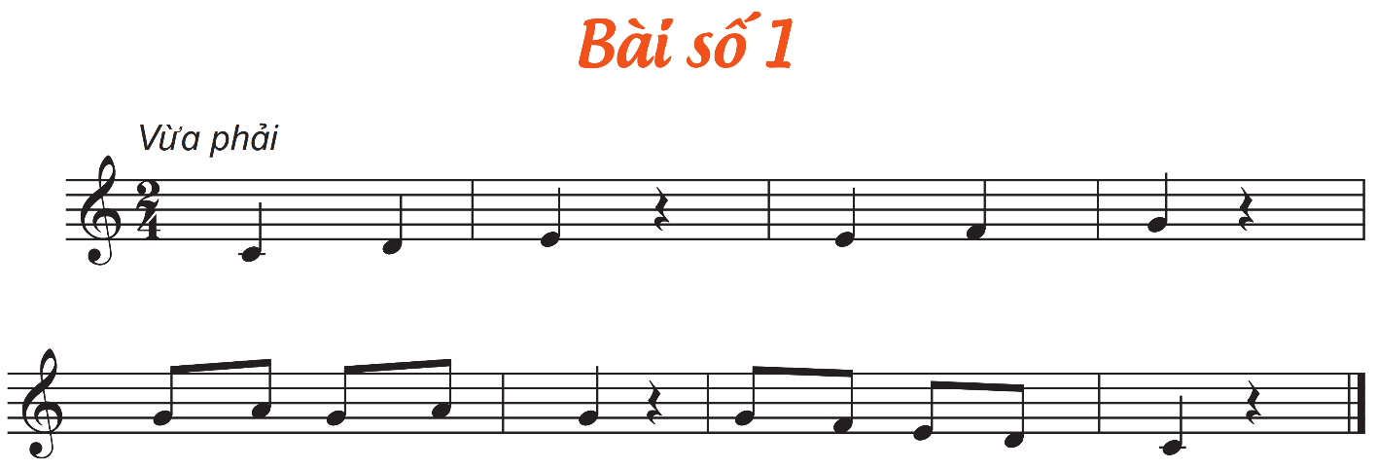
TIẾT 18

Slide 9
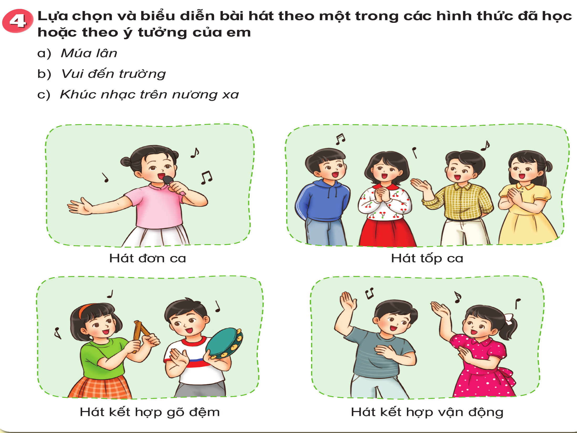

Slide 10
Chúa quý thầy cô mạnh khỏe
Các em học sinh chăm ngoan học giỏi

